Slide 1

Pós Graduação Engenharia de Software 2023
Sprint – 3 - Arquitetura de Softwares
MVP

Slide 2
MVP – Sprint 3
Objetivo
Gerenciar da operação de entrada e saída de veículos no estacionamento
Alvos
Atender pequenos e médios estabelecimentos de estacionamento
Modelo
Gerenciamento operacional e financeiro de forma manual

Slide 3

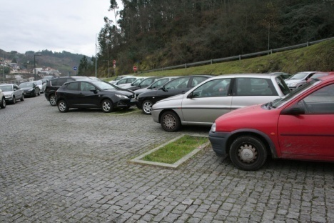

Personas

Slide 4
MVP
Cadastro Básicos
Marca
Modelo
Veiculo
Operação
Metas do MVP
Controlar a entrada e saída de veículos de forma sistêmica
Abordagem a clientes que são Avulso ou Mensais
Cálculo automático para o manobrista no tipo de operação Avulso

Slide 5
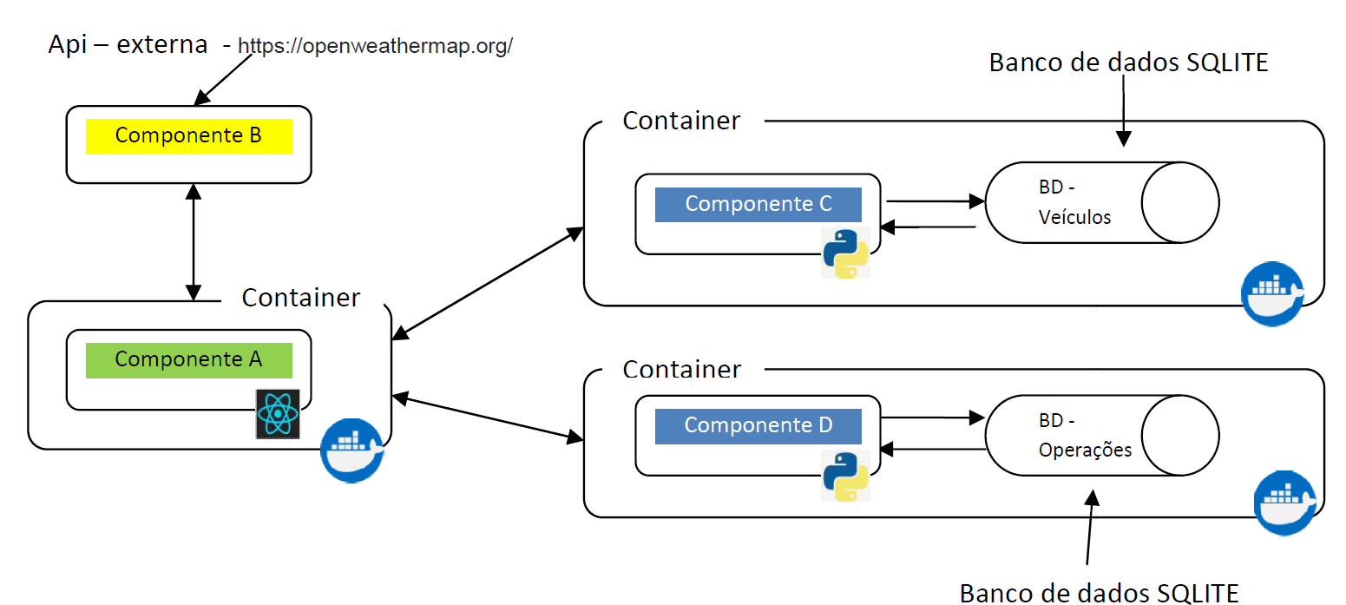
Arquitetura do sistema

Slide 6
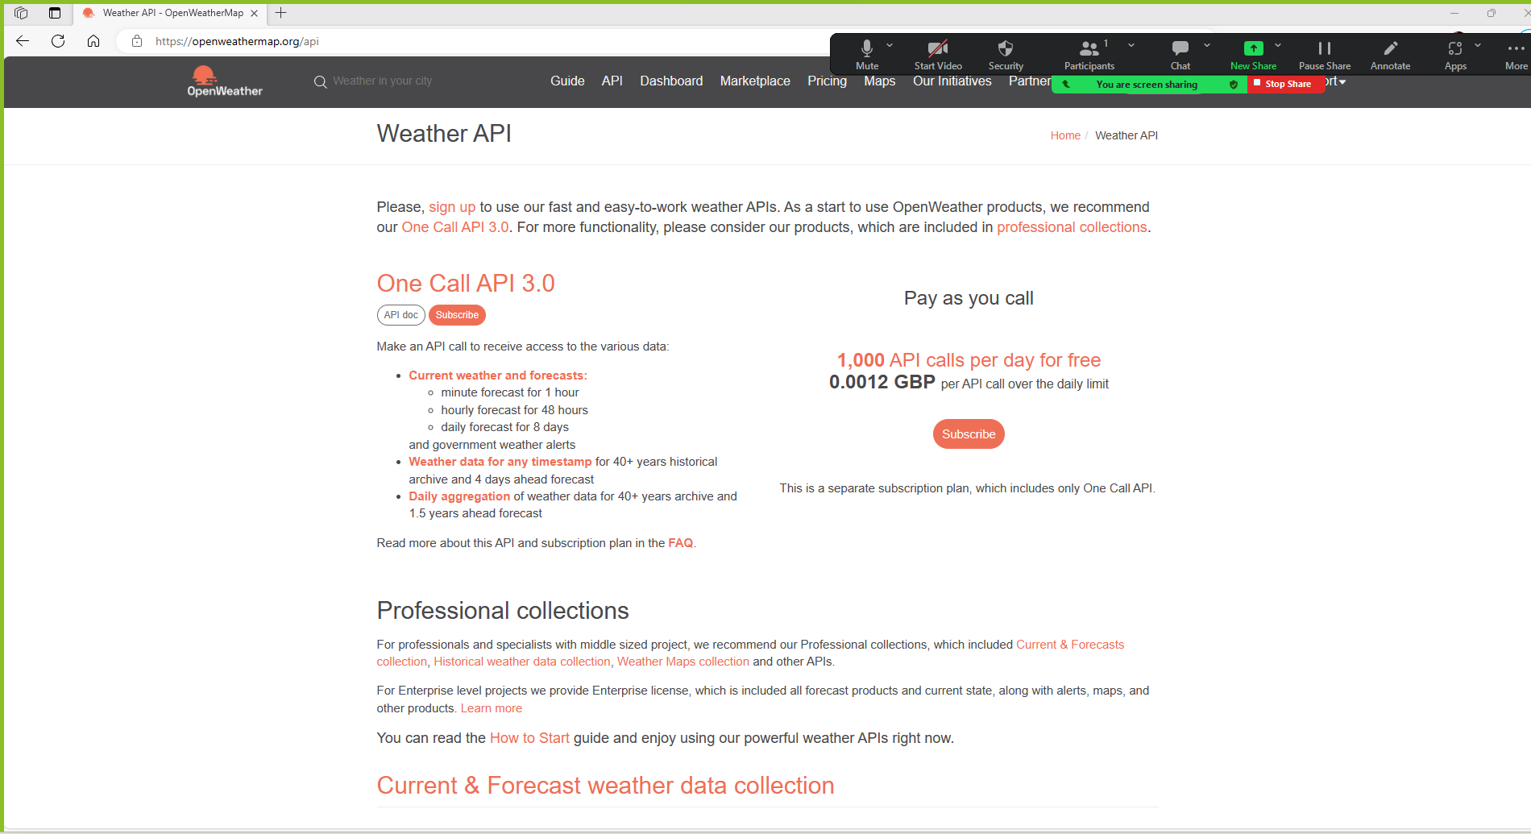
Component B – API Externa
Weather API - OpenWeatherMap

Slide 7
FIM

